Slide 1
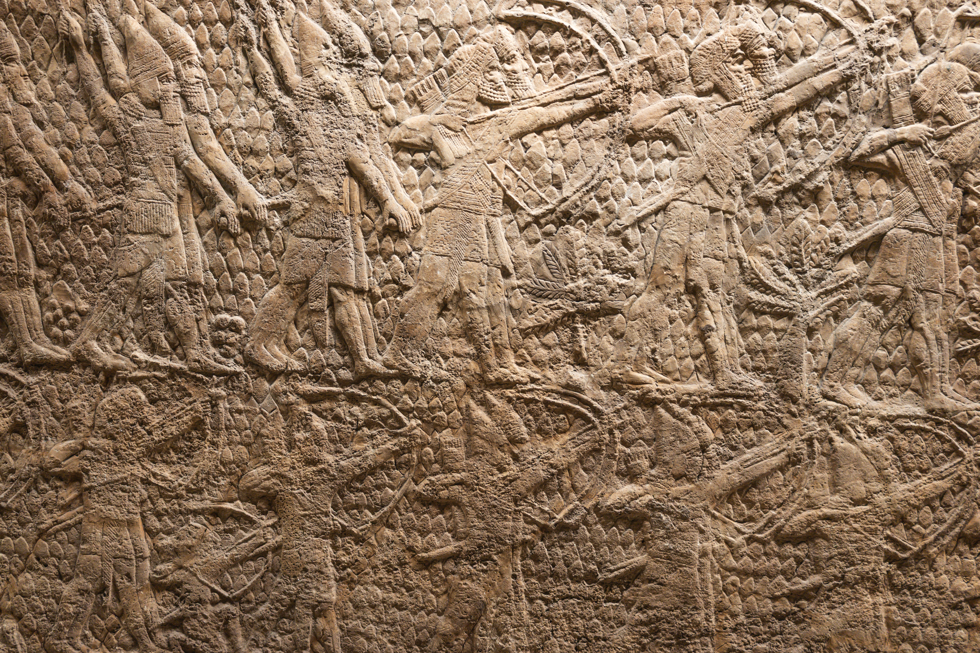

Владетел и общество в Месопотамия

Slide 2
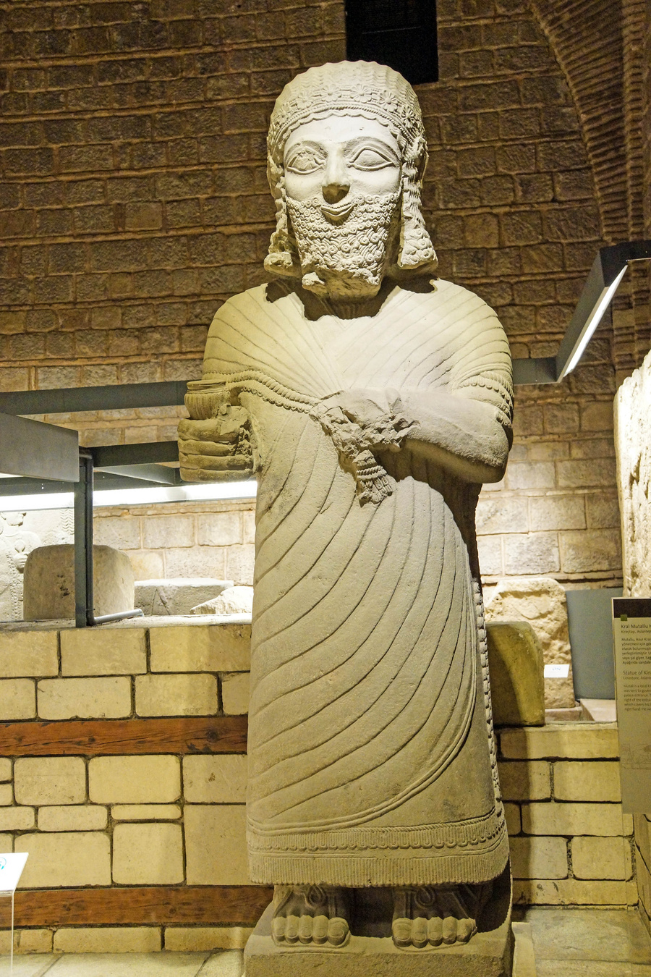

1. Владетелят
А) В началото управлявали съвети на старейшините
  Заради зачестилите войни, военните предводители взели властта
Б) Владетелят – земен образ на боговете
  Организирали строежи
  Поддържали и прокарвани канали
  Издавали закони

Slide 3
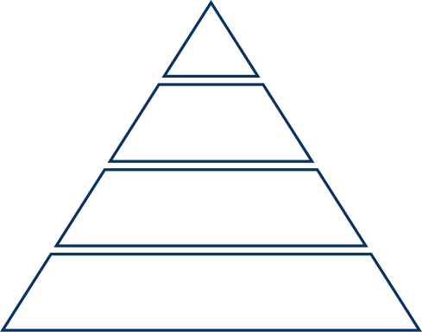
2. Обществена стълбица
чиновници, жреци, богати, военни
Привилигеровани
Обикновени свободни хора
земеделци и занаятчии
Роби

Slide 4
2. Обществена стълбица
чиновници, жреци, богати, военни
Привилигеровани
Обикновени свободни хора
земеделци и занаятчии
Роби

Slide 5
2. Обществена стълбица
чиновници, жреци, богати, военни
Привилигеровани
Обикновени свободни хора
земеделци и занаятчии
Роби

Slide 6
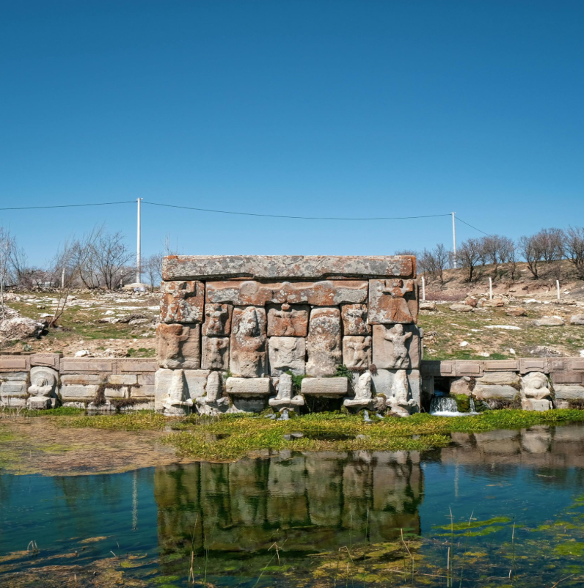
3. Всекидневен живот
А) Мъжът – глава на семейството
Б) Жената – има права, деца и домакинска работа
В) Къщите – от тръстика -> непечени тухли (няма камък и дървен материал)
Г) Храната – жито, ечемик, риба, зеленчуци

Slide 7
Благодаря за вниманието!

